Slide 1

2022 оны тайлан
2022 оны тайлан

Slide 2
АГУУЛГА
Санхүүгийн тайлан
Үйл ажиллагааны тайлан
Бүтээн байгуулалт
Засвар үйлчилгээ

Slide 3
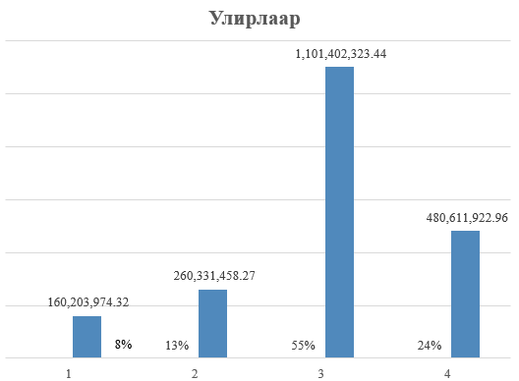
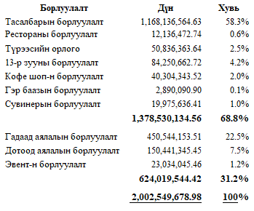
2022 ОНЫ БОРЛУУЛАЛТЫН ОРЛОГЫН ЗАДАРГАА
2022 оны нийт борлуулалт 2 тэрбум төгрөг байгаа нь өмнөх оноос өссөн, энэ нь КОВИД-19 цар тахлын нөлөөлөл буурч байгааг илтгэж байна.
Нийт борлуулалтын дийлэнх буюу 68,8%-ийг ЧХМХЦ-ын борлуулалтын орлого
бүрдүүлж байна.
31,2%-ийг аялалын албанаас зохион байгуулдаг гадаад, дотоод аялал болон эвентийн борлуулалт эзэлж байна.

Slide 4
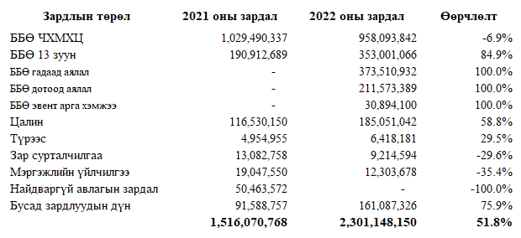
2022 ОНЫ БОРЛУУЛАЛТЫН ЗАРДЛЫН ЗАДАРГАА
Сард дунджаар 27 ажилтантай
Дундаж цалин – 1,124,145 /татварын өмнөх/

Slide 5
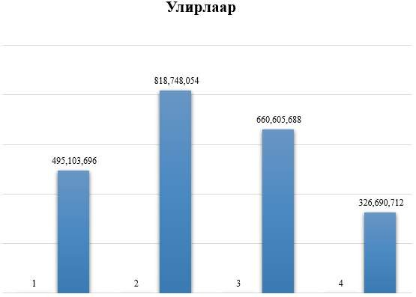
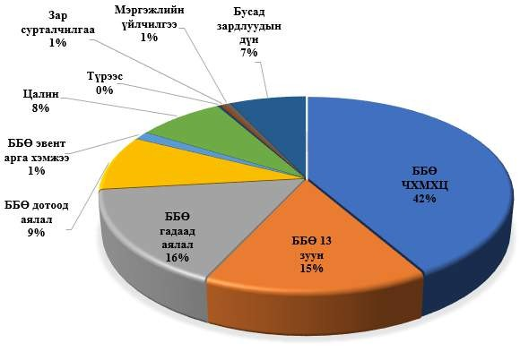
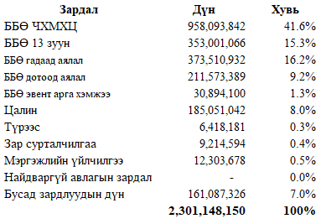
2022 ОНЫ ЗАРДЛЫН ЗАДАРГАА

Slide 6

ҮЙЛ АЖИЛЛАГААНЫ ТАЙЛАН

Slide 7


ҮЗЭСГЭЛЭНГИЙН НЭЭЛТ
◆ Дорнын
оруулсан билэгийн чанарыг тунхаг,
гүн ухаанд Монголчуудын
◆ Монголын лам хуврагууд, номын их мэргэдийн зохион айлдаж ирсэн мал
дээд нэгдэл,
хувь нэмэр, арга төв
үзэл, голч
хоосон үзлийн тухай
сүргийг хамгаалах, сан тахилгын судрууд маш элбэг байдаг нь Монголчуудын эх байгаль дэлхийгээ хамгаалах, зөв харьцах ёс, зан үйлийн соёл гэдгийг илтгэн харуулах үзэслэнг түр үзэгэлэнгийн танхимдаа дэглэлээ.
номлосон
соёбо шүтээний
үзэслэнлэг байнгын үзэсгэлэнгийн танхимд дэглэн гаргалаа.

Slide 8


Slide 9
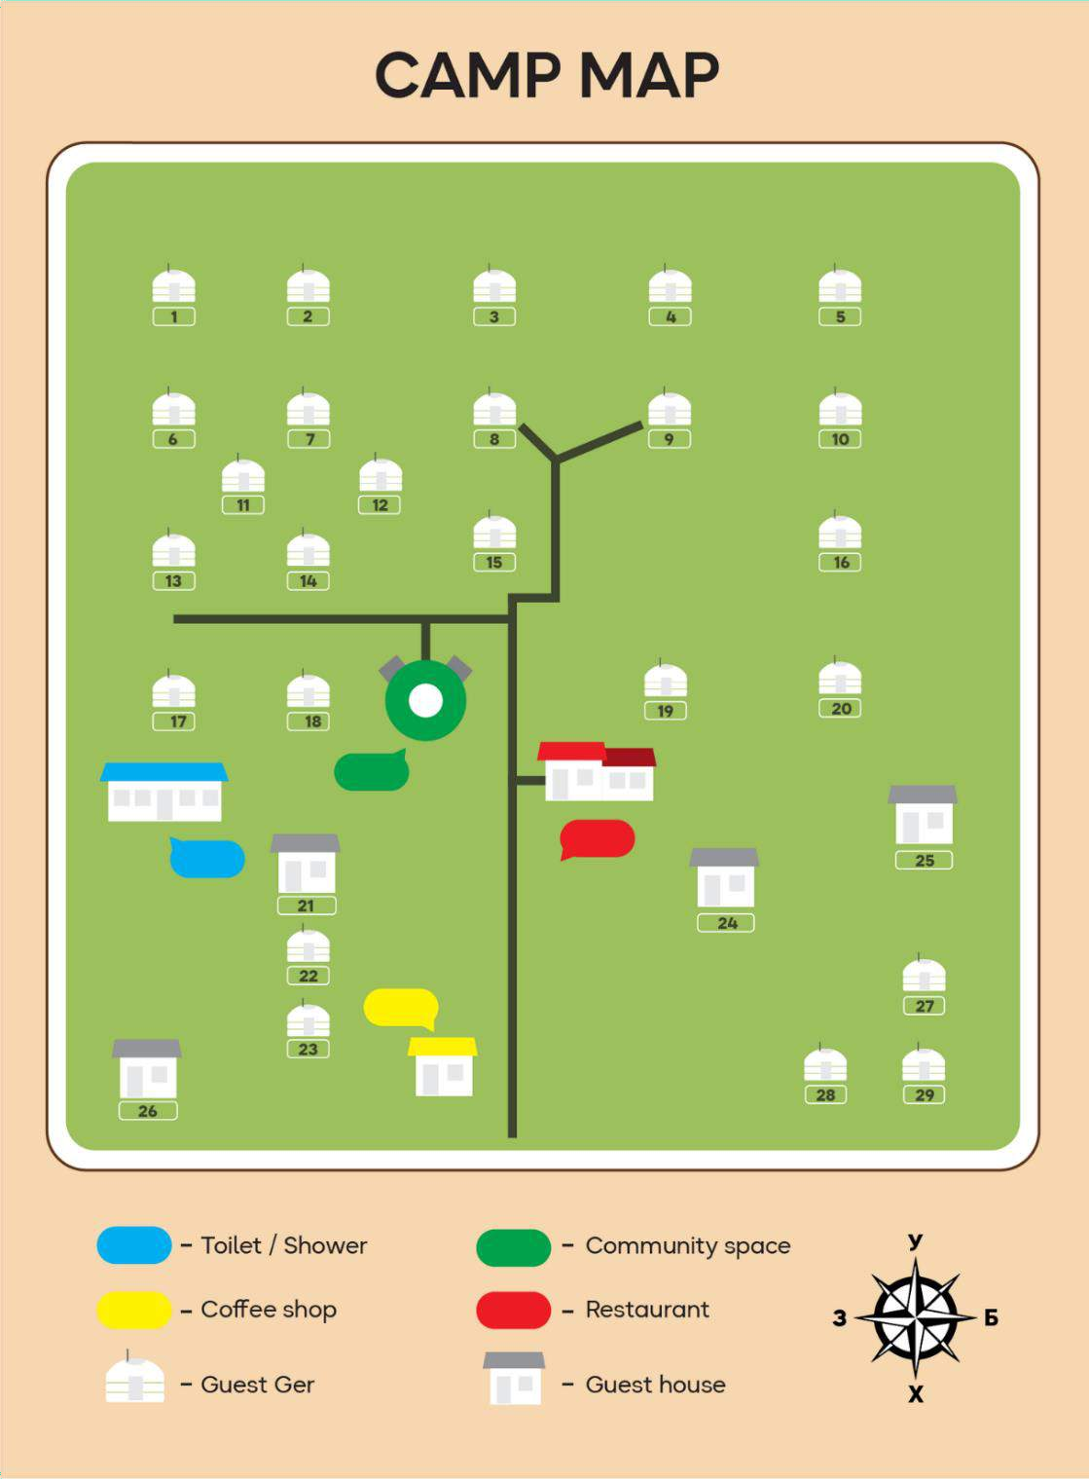
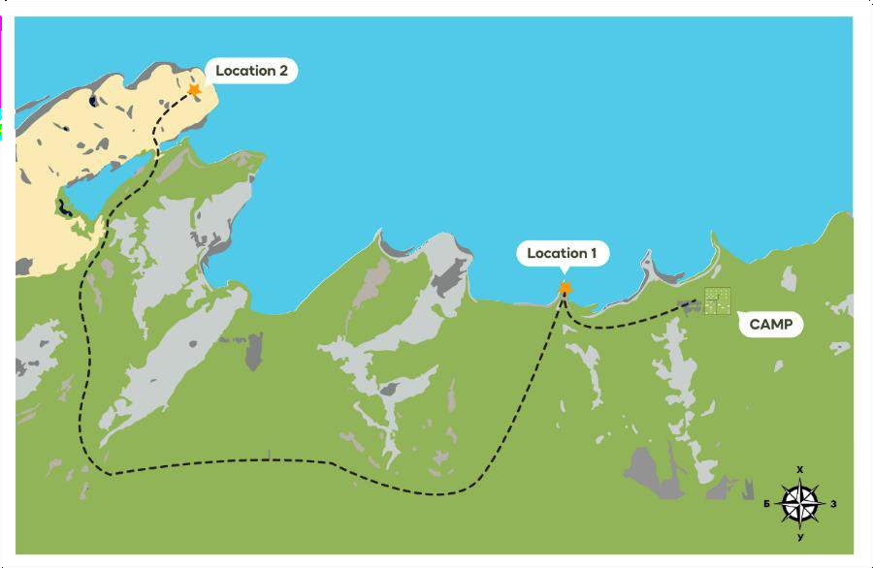
Завхан аймгийн Эрдэнэхайрхайн сумын нутагт байрлах Улаагчны хар нуурийг эрэгт Gobi Echos festival – ыг зохион байгуулав.
Тухайн
Америк,
үйл
Швед,
ажиллагаанд
Солонгос,
Австрали, Канад, Монгол улсаас зочид оролцсон.

Slide 10

Жил бүр уламжлал болгон зохион байгуулагддаг галын тахилгаа 2020.09.22 ны өдөр тэмдэглэлээ. Энэ өдөр
гадаадын жуулчдаас гадна ерөнхий боловсролын сургуулийн сурагчид нийлсэн 400 гаруй хүн ирж галын тахилгыг үзэж
сонирхлоо

Slide 11
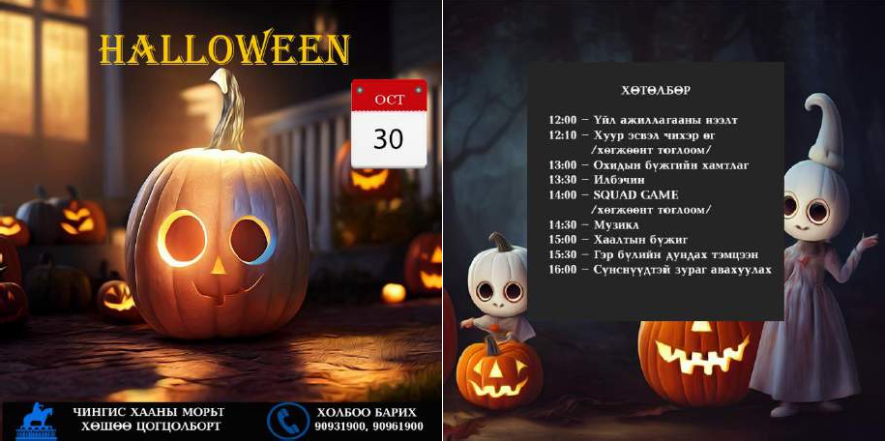
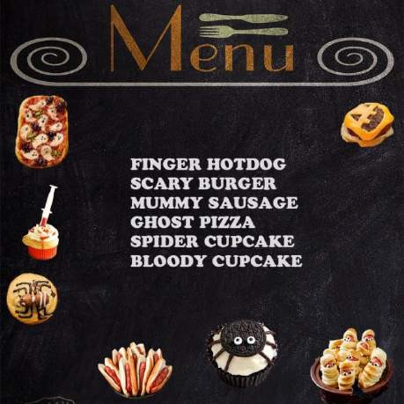
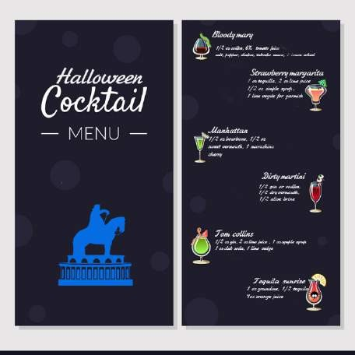
HALLOWEEN EVENT
2022 оны 10 сарын 30 ны
өдөр хөтөлбөрт ажиллагаа
Халловийн
эвент үйл
зохион
байгуулж нийт 396 хүн оролцлоо.

Slide 12

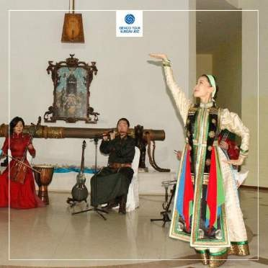
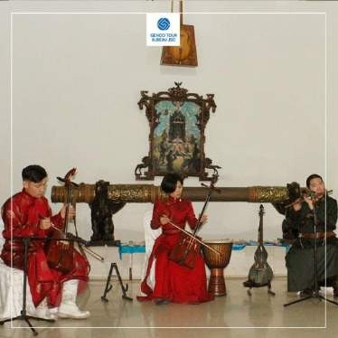
2022.11.24 ны өдөр Эзэн Богд Чингис хааны мэндэлсэн өдөр болох Монгол бахархалын өдөр 23 хүүхэд, 254 том хүн уг арга хэмжээнд оролцон ёслол төгөлдөр тэмдэглэлээ.

Slide 13
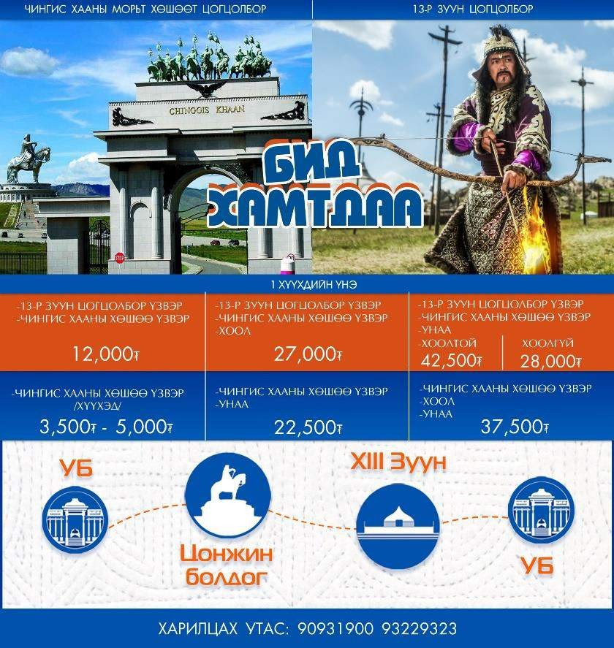
БИД ХАМТДАА ХӨТӨЛБӨР
Ерөнхий боловсолын сурагчдад зориулан уламжлал болгон зохион байгуулагддаг Бид хамтдаа хөтөлбөр аяллаа зохион байгууллаа.

Slide 14





13- р зуун цогцолбор Тухайн цогцолборт 5
төрлийн багцын үйлчилгээ
санал болгож түлхүү
нарт
дотоодын аялалч үйлчилгээ үзүүллээ.

Slide 15

ГАДААД АЯЛАЛ
2022 оны
4 сард Молгол
улстай
нээсэн зөввхөн
харилцан
хийлээ
Турк улс
байв. Тус улсруу 9 өдөр 8
шөнийн 4 хотын хөтөлбөрийн дагуу нийт 98 жуулчин илгээж хамтран ажиллаа.

Slide 16

ДОТООД АЯЛАЛ
◆ Монгол, Япон улс диполмат харилцаа тогтоосны 50 жилийн ойн үйл ажиллагаанд оролцохоор ирсэн нийт 152 хүндэт зочинд дараах үйлчилгээг үзүүлэн ажиллаа.
Зочид буудал захиалга
Бэсрэг наадам
Морь унах
13-р зуун цогцолбор өдрийн хоол
Хүндэтгэлийн хүлээн авалт

Slide 17

Монголын Үндэсний Музейтэй хамтарсан үзэсгэлэн
Женкотур Монголын хамтран
Бюро ХК болон
Үндэсний музейтэй Монголчуудын
уламжлалт аж ахуй, соёл сэдэвт үзэсгэлэнг дэглэлээ. Гэрээний
хүрээнд жилийн ажиллах
хоёр байгууллага 1
хугацаанд
бөгөөд 6
хамтран сараас сэдэв
үзэсгэлэнгийн
шинэчлэгдэнэ дэглэгдэнэ.

Slide 18

◆ Эх үрсийн
Чингисийн үрсийн баяр
баярыг Чингис хөшөө хөтөлбөрт ажиллагаа
тохиолдуулан
хааны морьт
цогцолборт
эвент үйл зохион
байгууллаа.
Нийт нартаа хотел
үйлчлүүлэгч
зориулан ресорттай хөнгөлөлт
Баянгол
хамтран урамшуулал
мөн санал болголоо.

Slide 20
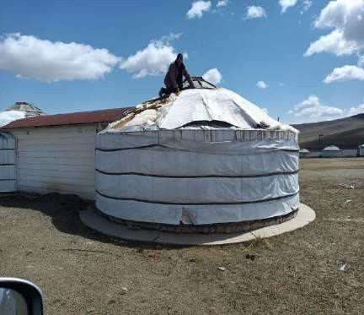
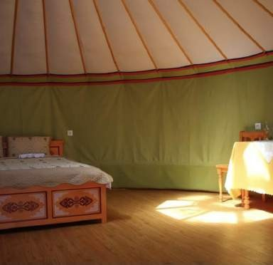
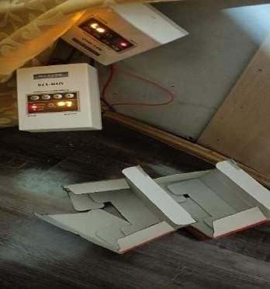
ГЭР БААЗЫН ЗАСВАР
Дээвэр цөмөрсөн гэрүүдийн дээврийн засвар
12 гэрийн дээвэр туурга, бүрээс урагдсан байсныг нөхөж тогтоосон.
16 гэрт хаалганы дулаалга хийсэн.
5 гэрт шалны халаалтын мэдрэгчтэй болгосон.
Гэрүүдийн душны холигч, хөвүүр сольж гэрүүдийн шугамын хөлдүүг гаргасан.

Slide 21

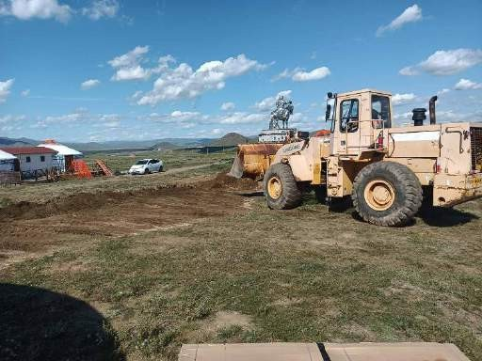
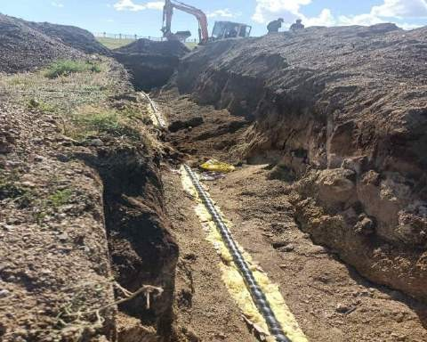
Гэр баазын цэвэр усны шугам хоолойг засварласан-цэст

Slide 22
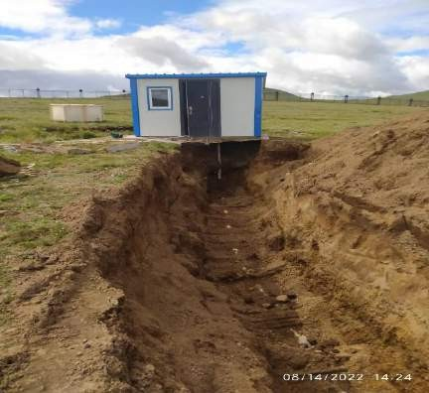
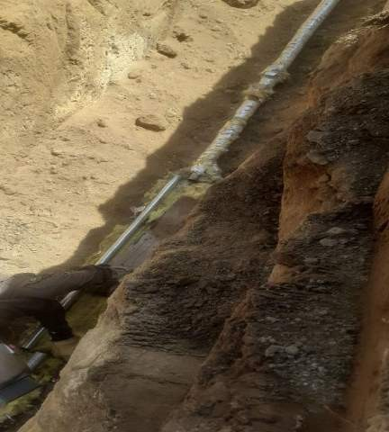

Slide 23
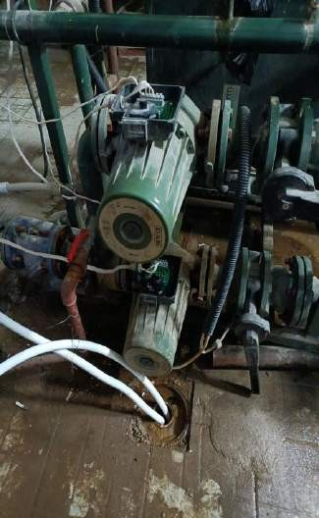
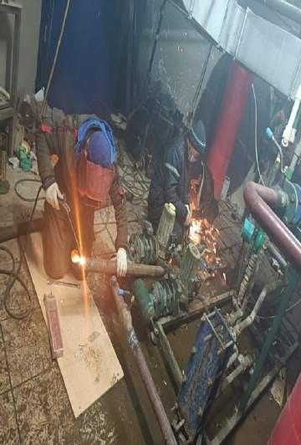
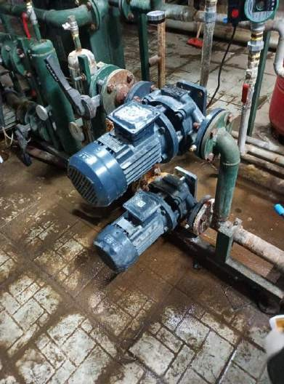
ЧХМХЦ-т хийгдсэн засварын ажлууд:
1. Халаалтын ялтсан бойлур нь эвдэрч хөшөөний халаалт доголдсон тул эргэлтийн насосыг сольж, шугам хоолойн холболтыг шинээр сольсон.

Slide 24
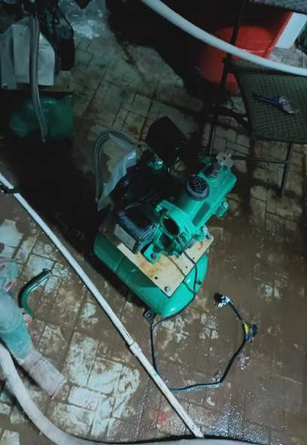
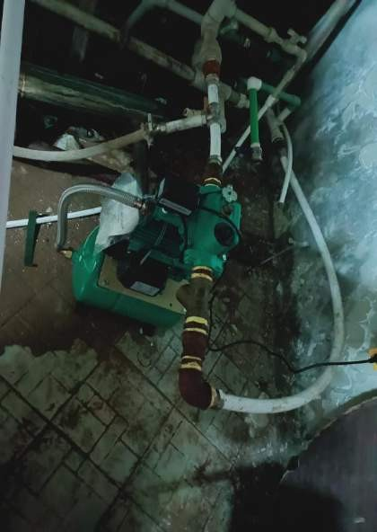
2. 2020 онд тавсан цэвэр усны тэжээлийн насос эвдэрсэнийг шинээр авч сольсон. Мөн цэвэр усны шугам хоолой хөлдөж цэвэр ус татах түр ашиглах хоолой татсан.

Slide 25
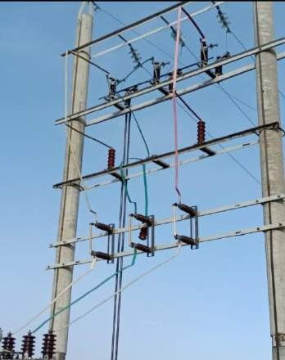
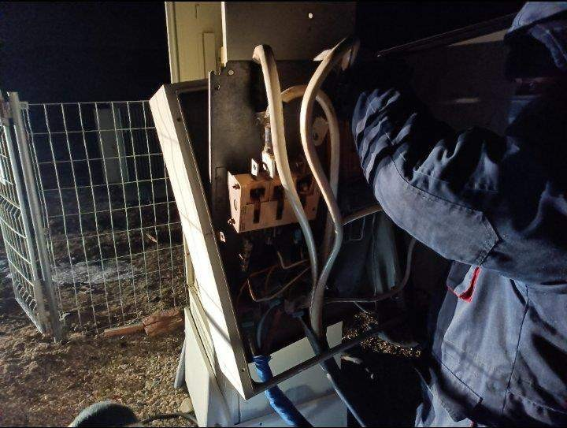
3. Дэд станцын цэнэг хураагч шуурганы улмаас унаж гэмтсэн цэнэг шавхагчийг иж бүрнээр нь шинэчилэн сольсон.

Slide 26
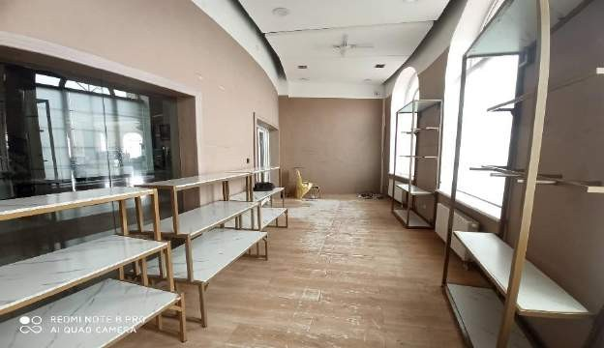
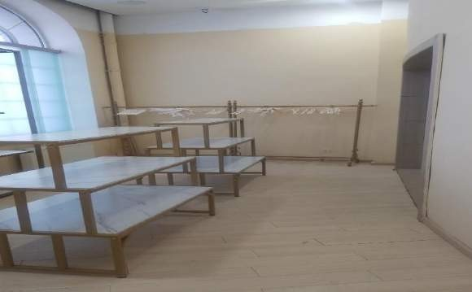
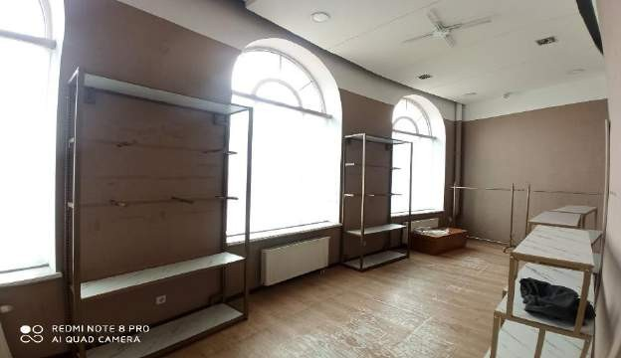
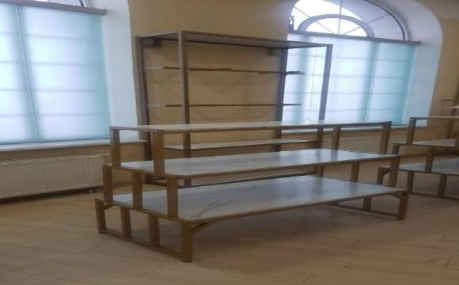
4. ЧХМХЦ-т сувинерын дэлгүүр нээхтэй холбоотойгоор дэлгүүрийн хана будаж, паркетин шалыг сольж бараа бүтээгдэхүүн тавих лангуу тавиурыг шинээр
худалдан авч тохижилтыг хийсэн.

Slide 27
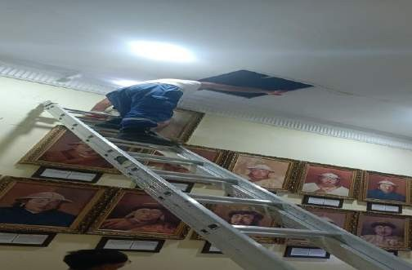
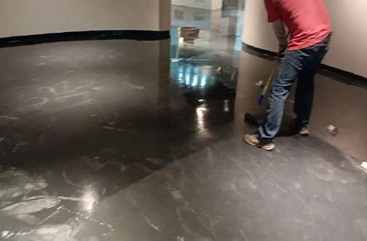
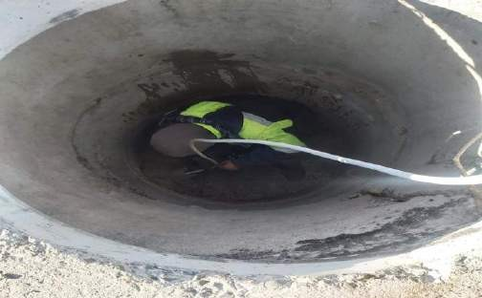
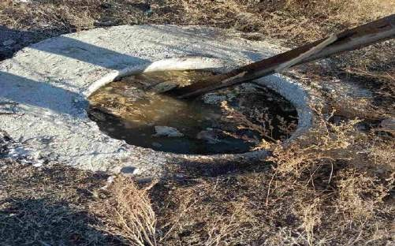
Рестораны бохирын хоолой бөглөрч шугам гэмтсэнийг засварлуулсан.
Музейн шалыг лакдуулсан.
Хөшөөний гадна бохирын худаг бөглөрч хөлдсөнийг хөлдүүсийг гаргаж бөглөөг
арилгаж тогтмол бохир ус соруулах ажлыг хийж гүйцэтгэсэн.

Slide 28
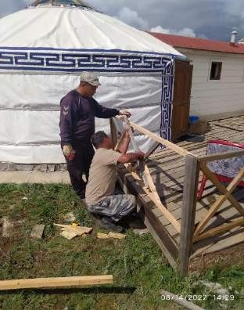
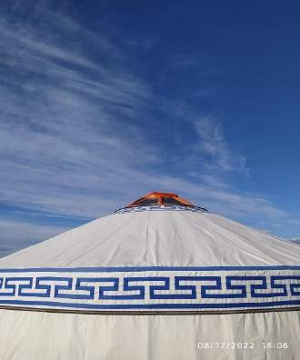
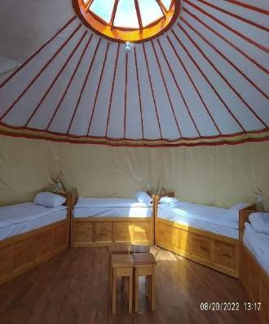
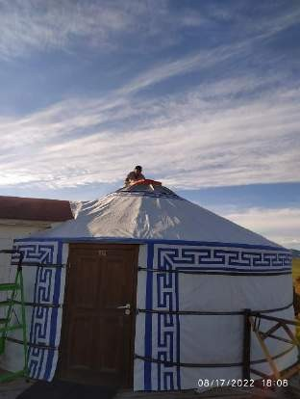
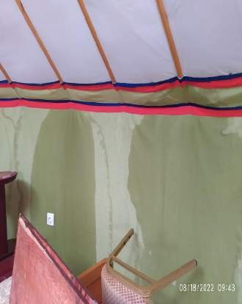

Slide 29
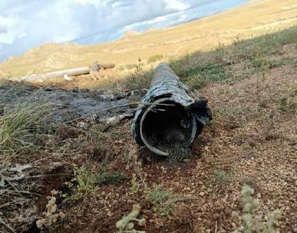
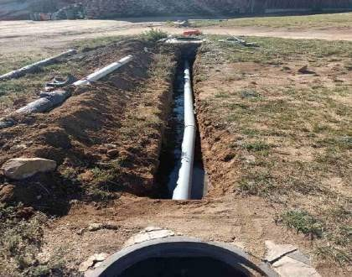
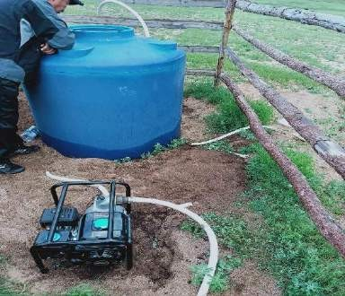
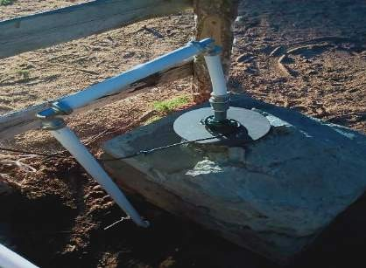
13-р зуун цогцолбор:
Цэвэр усны шугамын дунд байрлах түлхэлтийн помпийг шинээр суурилуулсан.

Slide 30
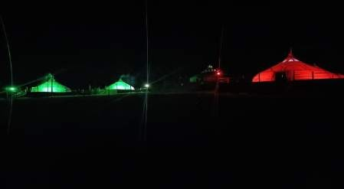
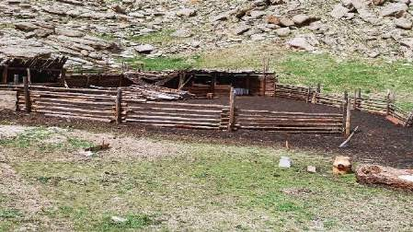
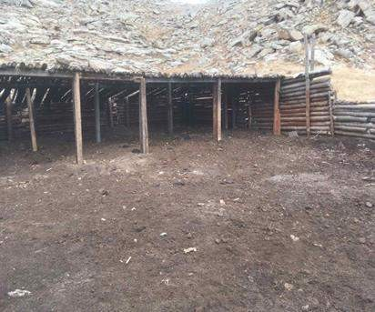
Урчуудын 3 гэр нурсан байсныг сэлбэж босгосон.
Хатны өргөө, жанжны өргөө, номын өргөөний 6 гэрийн тавцан, хашлага, шатны модыг сэргээн засварласан.
Номын өргөө- 1ш, Урчууд өргөө-3ш, Малчны отог-2ш, Хааны өргөө-6ш нийт 10 гэрийн дээвэр туургыг ус нэвтрэхээс сэргийлж гялгар уутаар бүрж доторлосон.
20 ширхэг эвдэрсэн модон орыг сайжруулан зассан.
- Урчууд- 3ш, Малчин- 1ш, Хааны отог- 5ш, Жуулчны энгийн гэр- 6ш, Номын өргөө- 4ш, Том гэр- 1ш нийт 20 гэрийн цагаан бүрээс урагдаж муудсаныг шинээр сольсон.
Малчны отгийн өвөлжөө хашаа саравч нурсан байсныг засварлаж өтөг бууцыг түрж цэвэрлэх ажлыг хийсэн.
Гал тогоо, ариун цэврийн өрөөний бохирын хоолойг
шинээр угсарч суурилуулсан.
Галын аюулгүй байдлыг хангаж гэр буудлын галын хорыг хугацааг шалгуулж, хугацаа дууссан хорийг шинэчлэх, цэнэглүүлэх ажлыг хийсэн.
Жанжны 4, хатны 2 өргөөний гэрүүдэд гадна гэрэлтүүлэг хийсэн.
Нийт 10 гэрийн эсгий дээвэр туургыг засварлахаар
төлөвлөж 3 гэрийн дээвэр туурга оёж бэлтгэсэн.

Slide 31
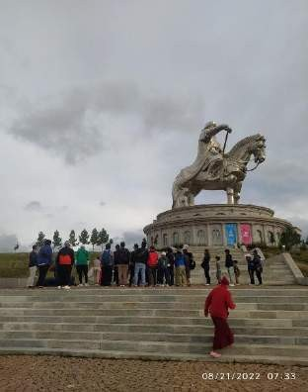
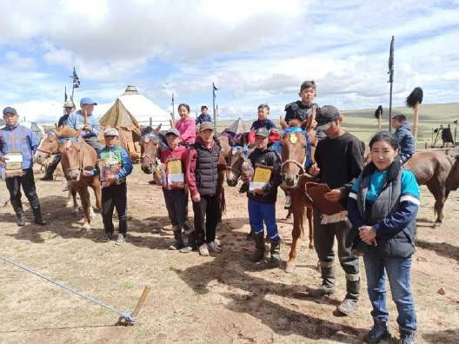




Slide 32
Анхаарал хандуулсанд баярлалаа

